Slide 1
Opbouw doeltrap 8 vs 8
Doeltrap
  Te zoeken ruimte
  Diepgang
  Breedte
Aantal spelers
9 veldspelers
1 doelman

Slide 2










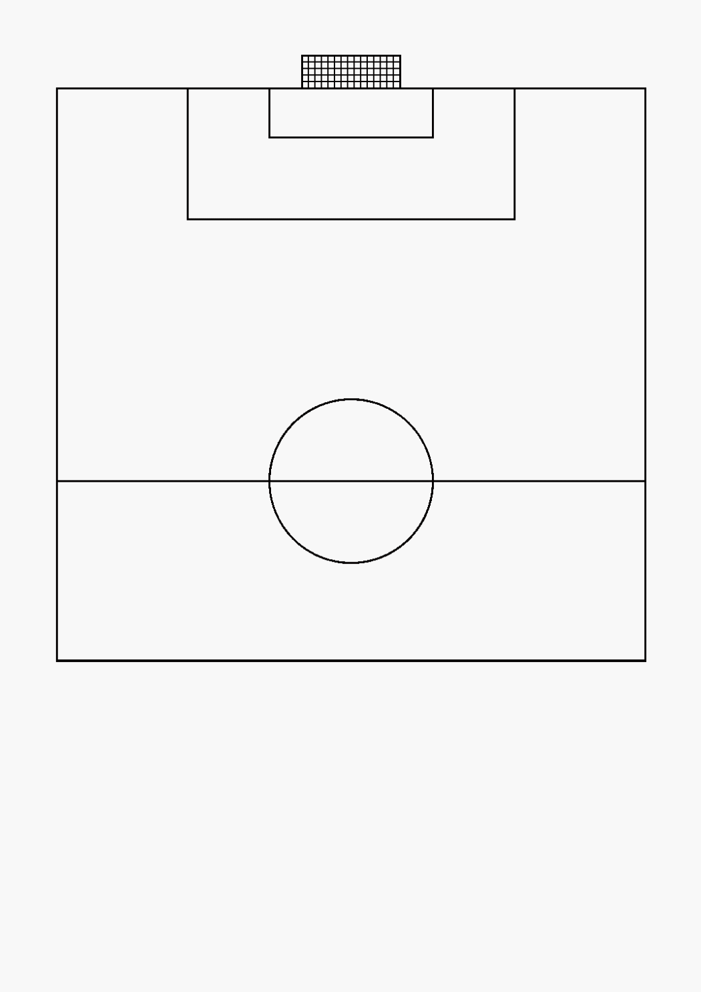


















































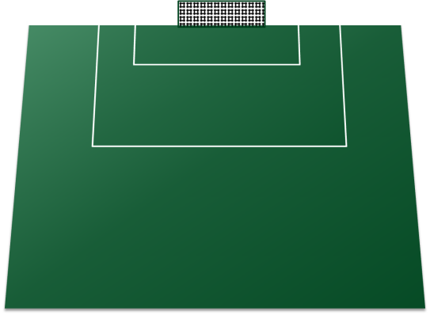










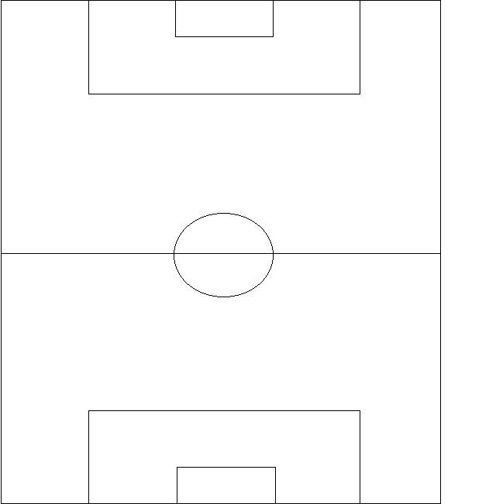























































































































































































Slide 3
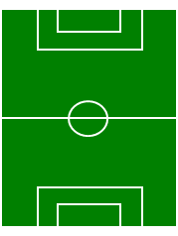
Posities
Keeper 1
Centrale verdediger 3
Re en Li vleugelverdediger 2 en 5
Middenvelder 10
Re en Li vleugelaanvaller 7 en 11
Spits 9

Slide 4
Opbouw bij doeltrap
Hoog opschuiven om eigen ruimte te creëren.
3 en 10 zakken uit.
9, 7 en 11 komen naar het centrum.
Backs zijn nu nog geen aanspeelpunten.
De andere spelers wel.

Slide 5
Opbouw bij doeltrap
3 en 10 zakken uit.
9, 7 en 11 komen naar het centrum.
Backs blijven staan.
2 directe aanvalszones ontstaan en 1 opbouwzone.

Slide 6
Opbouw bij doeltrap
Situatie waarbij 9 en 10 van de tegenpartij domweg mandekking spelen.
Een mooie ruimte ontstaat achter deze spelers van de tegenpartij.
Wij kunnnen de aanvallende linie direct aanspelen en schakelen al twee spelers van hun uit.
Vanuit deze zone wordt gecombineerd om diepgang te bekomen.

Slide 7
Opbouw bij doeltrap
Situatie waarbij 9 en 10 van de tegenpartij het centrum mooi dichtzetten en paslijnen naar onze 7, 9 en 11 eruit halen.
Onze 3 of 10 drijven in en zoeken passlijnen tussen de spelers van de tegenpartij.

Slide 8
Opbouw bij doeltrap
Situatie waarbij 9 en 10 van de tegenpartij de (korte) passlijnen naar onze backs en flanken eruit halen.
Onze 3 of 10 kan in de centrale zone lopen en van daaruit passlijnen zoeken tussen de spelers van de tegenpartij.

Slide 9
Ruimte in de rug van de verdediging creëren.
Kaatsende aanvallers met een lopende derde man zijn moeilijker te verdedigen.
Een aanval is gemakkelijker op een grote ruimte: zo is 1 vs 1 gemakkelijker dan veel vs veel.
Met minder aanvallen maakt de ruimte niet alleen groter maar behoud ook een grotere restverdeding.
Kaatsende aanvallers doen een medespeler met het gezicht naar de aanval in balbezit komen.
Kaatsende aanvallers spelen uit het duel en hebben een snellere balbehandeling. Dit kan rust voor de aanvaller brengen.

Slide 10
TRAININGSVORMEN OP DIT THEMA
Passvorm als opwarmingsvorm
Passvorm als afwerkvorm

Slide 11
TRAININGSVORMEN OP DIT THEMA
SITUATIE: 3 OF 10 KOMEN IN BALBEZIT
Passvorm als opwarmingsvorm
Passvorm als afwerkvorm

Slide 12
Passvorm
7-12 spelers
Doorschuiven: bal volgen.
Evt. met 2 ballen (minimaal 8 spelers).
Spiegelbeeld.
Coaching: juist doordraaien, voorwaartse ( ) aanname met de verste voet, poort openhouden.

Slide 13
Deze passvormen kunnen met twee ballen uitgevoerd worden in tegengestelde richting bij voldoende spelers.

Slide 14
Afwerkvorm 1
2 ploegen van 4-6 spelers
Doorschuiven: bal volgen.
Afwerken is aanname links, afwerken rechts.
Spiegelbeeld.
Coaching: juist doordraaien, voorwaartse ( ) aanname met de verste voet, poort openhouden.

Slide 15
Afwerkvorm 2
2 ploegen van 6 spelers
Doorschuiven: bal volgen.
Spiegelbeeld.
LFA trekt poort open en neemt positie 9 in aanval over met loopactie naar eerste paal (ruimte trekken). 9 werkt af.
Coaching: juist doordraaien, voorwaartse ( ) aanname met de verste voet, poort openhouden, positiewissels, correcte voorzet.

Slide 16
TRAININGSVORMEN OP DIT THEMA
SITUATIE: FA KOMT IN BALBEZIT
Passvorm als opwarmingsvorm
Passvorm als afwerkvorm

Slide 17
Passvorm 1
7-12 spelers
Doorschuiven: bal volgen.
Coaching: doordraaien en inspelen op verste voet.

Slide 18
Passvorm 2
9-12 spelers
Doorschuiven: bal volgen.
Coaching: doordraaien en inspelen op verste voet.

Slide 19
Passvorm 3
9-12 spelers
Doorschuiven: bal volgen.
Coaching: doordraaien en inspelen op verste voet.

Slide 20
Deze passvormen kunnen met twee ballen uitgevoerd worden in tegengestelde richting bij voldoende spelers.

Slide 21
Afwerkvorm 1
2 ploegen van 4-6 spelers
Doorschuiven: bal volgen.
Coaching: doordraaien en inspelen op verste voet.

Slide 22
Afwerkvorm 2
2 ploegen van 4-6 spelers
Doorschuiven: bal volgen.
9 loopt naar postie 11 om in de rug van de CV te komen en loopt dan correct in.
Coaching: doordraaien en inspelen op verste voet. Correcte voorzet.

Slide 23
Afwerkvorm 3
2 ploegen van 4-6 spelers
Doorschuiven: bal volgen.
9 loopt naar postie 11 om de poort te openen en loopt dan in naar de eerste paal (ruimte trekken). Correcte voorzet. 7 werkt af.
Coaching: doordraaien en inspelen op verste voet.

Slide 24
Afwerkvorm 4
2 ploegen van 4-6 spelers
Doorschuiven: bal volgen.
11 komt naar binnen, 9 zakt uit achter de bal, 7 loopt over postitie 9 correct in.
Coaching: doordraaien en inspelen op verste voet.

Slide 25
Afwerkvorm 5
2 ploegen van 4-6 spelers
Doorschuiven: bal volgen.
11 komt naar binnen, 9 zakt uit achter de bal, 2 backs worden benut in de aanval. Positiewissel FA en FV beiderzijds.
Coaching: doordraaien en inspelen op verste voet.

Slide 26
Afwerkvorm 6
2 ploegen van 4-6 spelers
Doorschuiven: bal volgen.
11 komt naar binnen, 9 zakt uit achter de bal, RFV wordt benut in de aanval. Correcte voorzet op 7 die over positie 9 juist inloopt.
Coaching: doordraaien en inspelen op verste voet

Slide 27
TRAININGSVORMEN OP DIT THEMA
SITUATIE: 9 KOMT IN BALBEZIT
Passvorm als opwarmingsvorm
Passvorm als afwerkvorm

Slide 28
Passvorm 1
9-12 spelers
Doorschuiven: bal volgen. FA wordt FV aan dezelfde kant.
Coaching: doordraaien en inspelen op verste voet.

Slide 29
Passvorm 2
9-12 spelers
Doorschuiven: bal volgen. FA wordt FV aan dezelfde kant.
Coaching: doordraaien en inspelen op verste voet.

Slide 30
Deze passvormen kunnen met twee ballen uitgevoerd worden in tegengestelde richting bij voldoende spelers.

Slide 31
Afwerkvorm 1
7-12 spelers
Doorschuiven: bal volgen. FA wordt FV aan dezelfde kant.
Coaching: doordraaien en inspelen op verste voet.

Slide 32
Afwerkvorm 2
7-12 spelers
Doorschuiven: bal volgen. FA wordt FV aan dezelfde kant.
Coaching: doordraaien en inspelen op verste voet.

Slide 33
Afwerkvorm 3
7-12 spelers
Doorschuiven: bal volgen. FA wordt FV aan dezelfde kant.
Coaching: doordraaien en inspelen op verste voet.

Slide 34
Aandachtspunten coaching in deze oefeningen:
Doordraaien door steeds naar de bal te blijven kijken met het aangezicht richting de aanval.
Balaanname op de verste voet.
FA houden poorten open om een balaanname naar binnen te kunnen doen.
FV overlapt als FA naar binnen komt.
De voorzetten in deze oefeningen vertrekken vanop de achterlijn, tussen doel en hoekschopvlag en gaan haaks naar binnen naar de tweede zone.
De eerste zone wordt soms belopen waardoor de CV van de tegenpartij wordt meegetrokken en ruimte in de tweede zone ontstaat.

